Slide 1
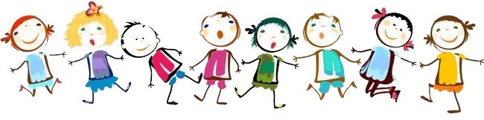
KHỞI ĐỘNG

Slide 2
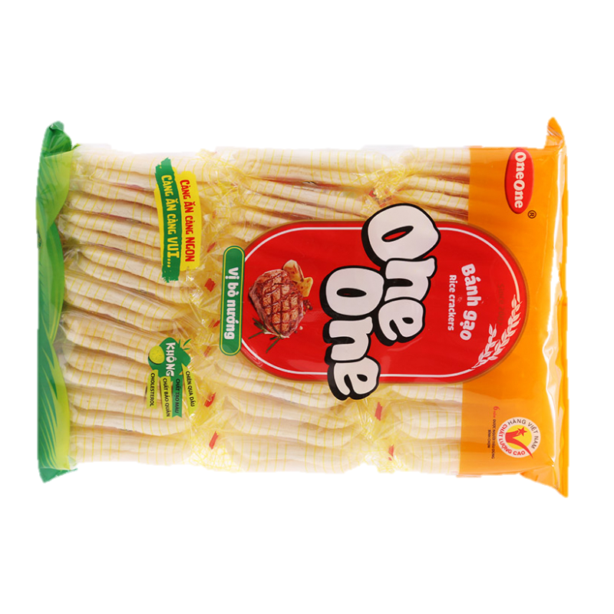



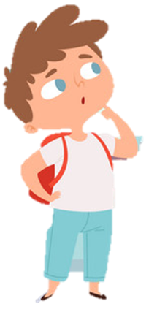

Qua câu chuyện con có suy nghĩ gì về Giọng quê hương?
a. Giọng nói quê hương rất đẹp.
b. Giọng quê hương rất trong.
c. Giọng quê hương giúp những người cùng quê hương thêm gắn bó, gần gũi nhau hơn.

Slide 3
ĐẤT QUÝ, ĐẤT YÊU
Thứ hai ngày 1 tháng 11 năm 2021
Tập đọc – Kể chuyện

Slide 4
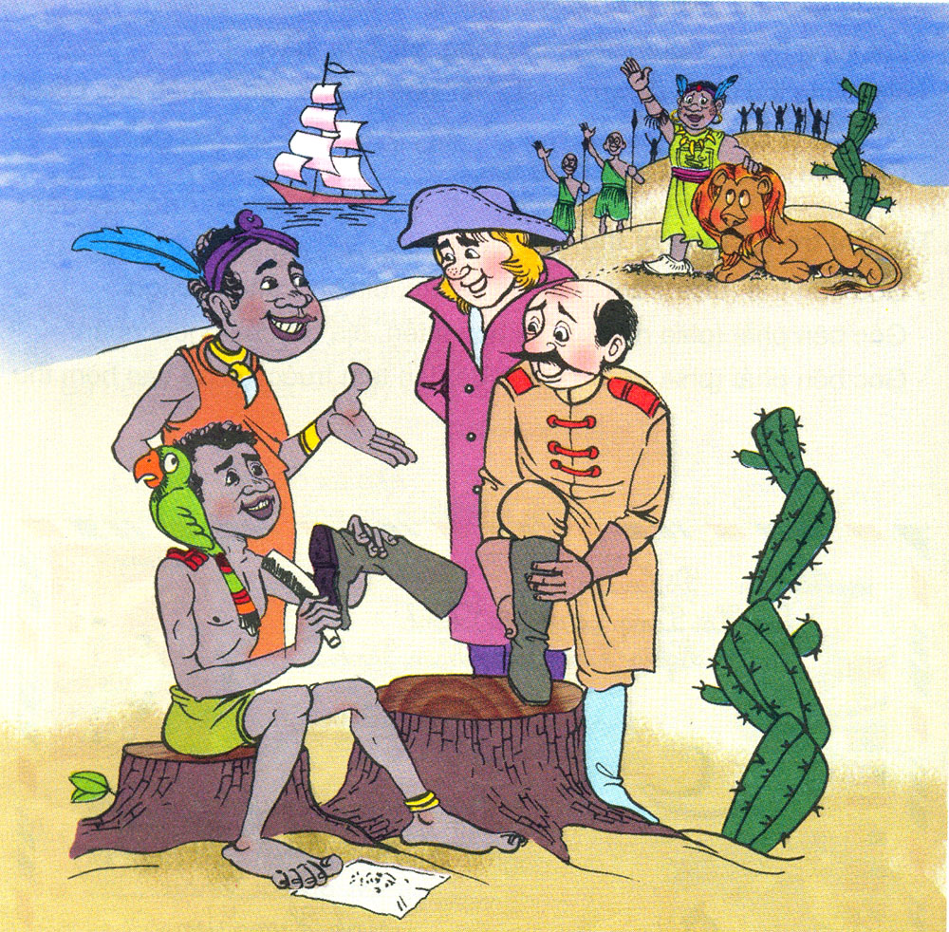
Notes:
Quan sát tranh và cho biết tranh vẽ gì?

Slide 5
Đất quý, đất yêu
1. Ngày xưa, có hai người khách du lịch đến nước Ê - ti - ô - pi - a. Họ đi khắp khắp đất nước thăm đường xá, núi đồi, sông ngòi. Vua nước Ê - ti - ô - pi - a mời họ vào cung điện, mở tiệc chiêu đãi và tặng họ nhiều vật quý. Sau đó, vua sai một viên quan đưa khách xuống tàu.
2. Lúc hai người khách định bước xuống tàu, viên quan bảo khách dừng lại, cởi giày ra. Ông sai người cạo sạch đất ở đế giày của khách rồi mới để họ xuống tàu trở về nước. Hai người khách rất ngạc nhiên, hỏi:
- Tại sao các ông phải làm như vậy?

Slide 6
Viên quan trả lời:
Đây là mảnh đất yêu quý của chúng tôi. Chúng tôi sinh ra ở đây, chết cũng ở đây. Trên mảnh đất này, chúng tôi trồng trọt, chăn nuôi. Đất Ê - ti - ô - pi - a là cha, là mẹ , là anh em ruột thịt của chúng tôi. Chúng tôi đã tiếp các ông như những khách quý . Nhà vua đã tặng các ông nhiều sản vật hiếm. Song đất Ê - ti - ô - pi - a đối với chúng tôi là thiêng liêng, cao quý nhất. Chúng tôi không thể để các ông mang đi, dù chỉ là một hạt cát nhỏ.

Slide 7

3. Nghe những lời nói chân tình của viên quan, hai người khách càng thêm khâm phục tấm lòng yêu quý mảnh đất quê hương của người Ê - ti - ô - pi - a.
TRUYỆN DÂN GIAN Ê – TI – Ô –PI – A (Mai Hà dịch)

Slide 8
? Bài được chia làm mấy đoạn?
Bài được chia làm 3 đoạn:
- Đoạn 1: (Từ đầu đến “đưa khách xuống tàu”)
Đoạn 2:
+ Phần 1: (“Lúc hai người khách” đến “như vậy ?”)
+ Phần 2: (“Viên quan trả lời”đến “hạt cát nhỏ”)
- Đoạn 3: (còn lại)

Slide 9



Hướng dẫn cách đọc

Slide 10





Từ khó đọc
cao quý
Ê –ti – ô – pi - a
cạo sạch đất
kính trọng
thiêng liêng

Slide 11



Luyện đọc câu dài
* Ngắt câu:
- Ông sai người cạo sạch đất ở đế giày của khách rồi mới để họ xuống tàu trở về nước.
/
//
- Đất Ê-ti-ô-pi-a là cha, là mẹ, là anh em ruột thịt của chúng tôi.
/ /
//

Slide 12
Giải nghĩa:
- Ê – ti – ô – pi a: một nước ở phía đông bắc châu Phi.
- Cung điện: nơi ở của vua.
- khâm phục: Đánh giá cao và rất kính trọng.

Slide 13
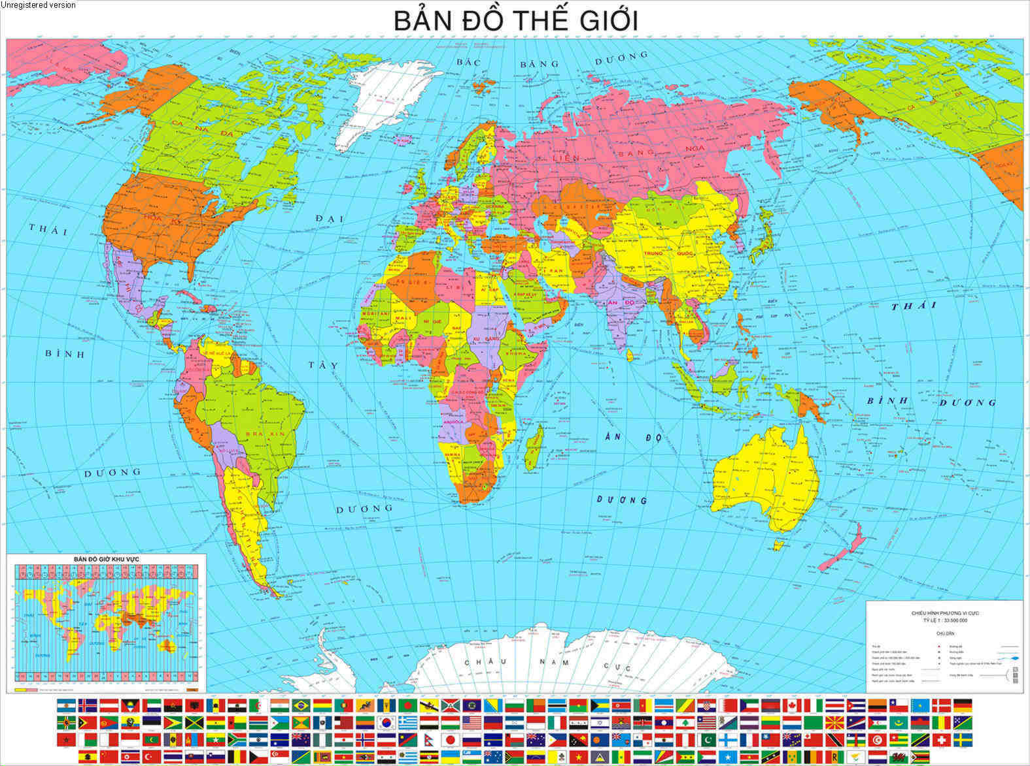
Châu Phi

Slide 14
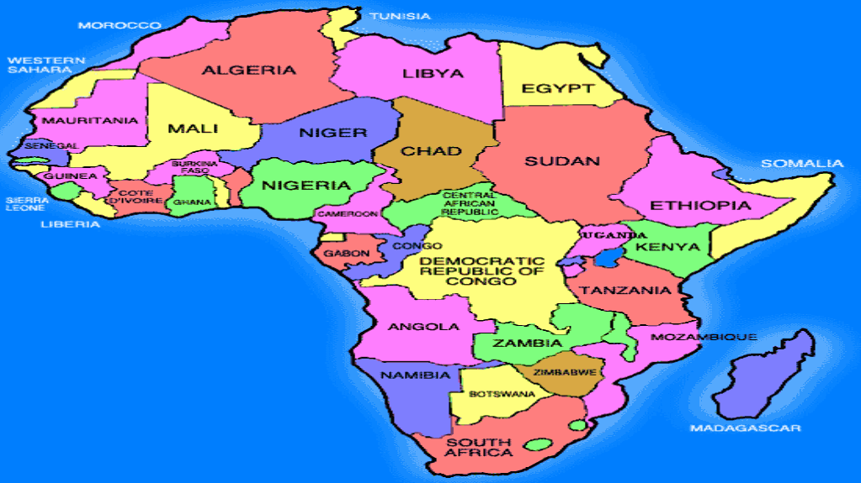
Châu Phi

Slide 15

Ê – ti – ô – pi – a

Slide 16

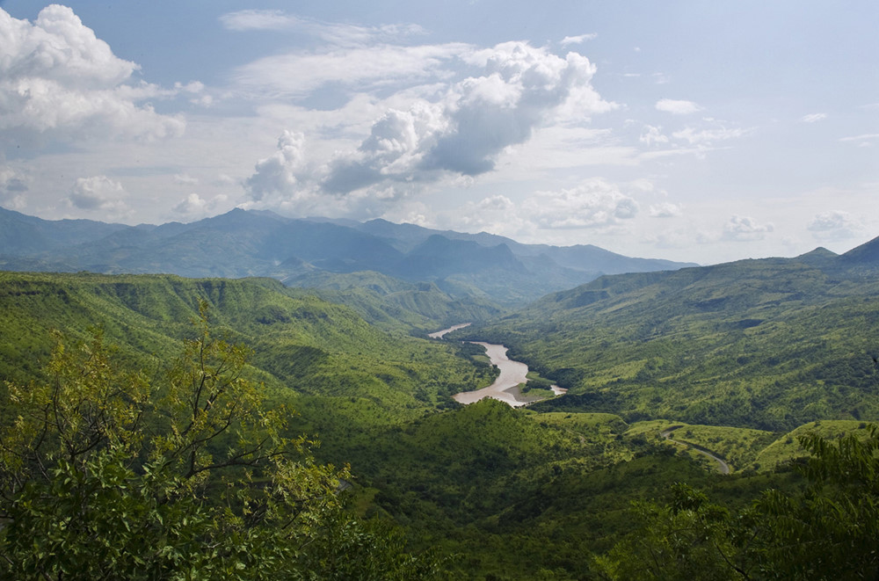
Cảnh đẹp của nước Ê-ti-ô-pi-a

Slide 17
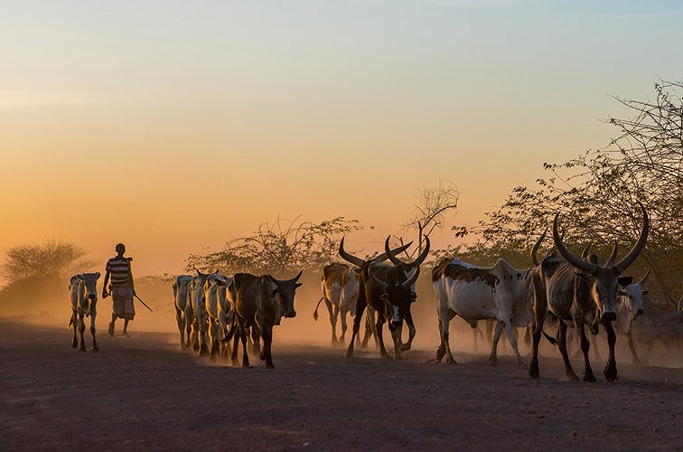
ĐẤT NƯỚC Ê – TI – Ô – PI - A

Slide 18
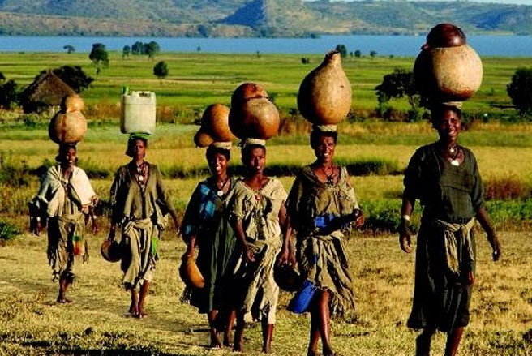
Notes:
Người dân Ê- ti – ô –pi –a rất thân thiện.

Slide 19
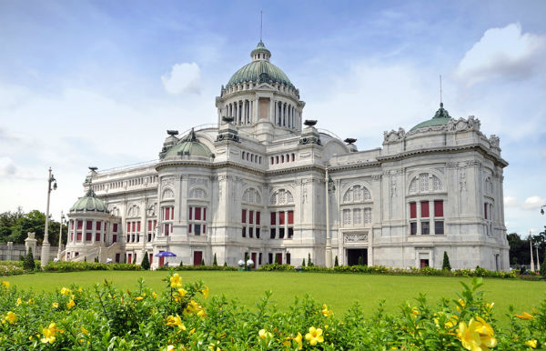
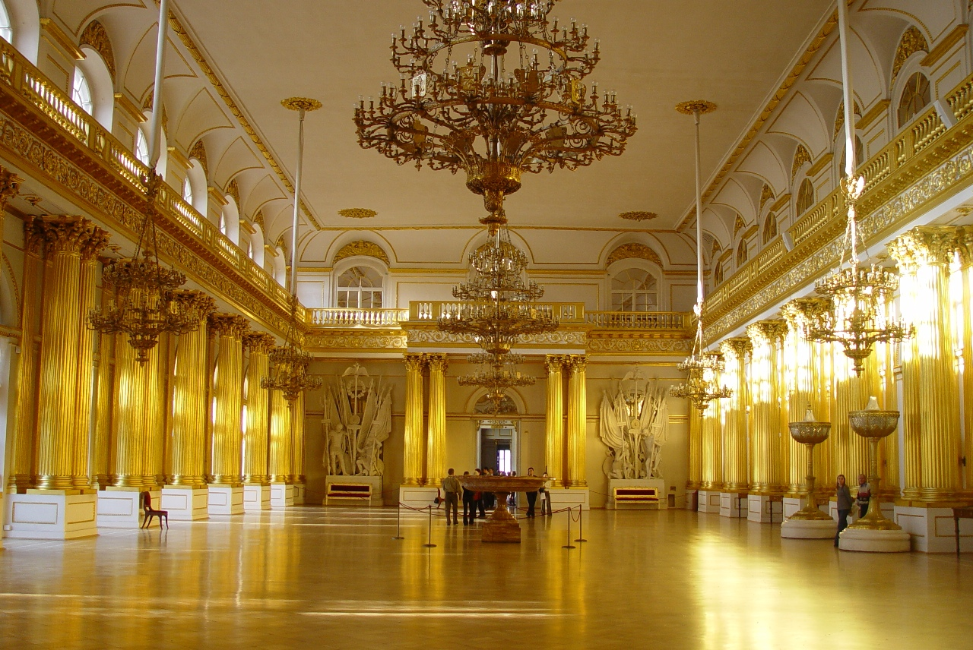
CUNG ĐIỆN

Slide 20

Luyện đọc đoạn

Slide 21
Đất quý, đất yêu
Ngày xưa, có hai người khách du lịch đến nước
Ê - ti - ô - pi - a. Họ đi khắp khắp đất nước thăm đường xá, núi đồi, sông ngòi. Vua nước Ê - ti - ô - pi - a mời họ vào cung điện, mở tiệc chiêu đãi và tặng họ nhiều vật quý. Sau đó, vua sai một viên quan đưa khách xuống tàu.

Slide 22
2. Lúc hai người khách định bước xuống tàu, viên quan bảo khách dừng lại, cởi giày ra. Ông sai người cạo sạch đất ở đế giày của khách rồi mới để họ xuống tàu trở về nước. Hai người khách rất ngạc nhiên, hỏi:
- Tại sao các ông phải làm như vậy?
Viên quan trả lời:
Đây là mảnh đất yêu quý của chúng tôi. Chúng tôi sinh ra ở đây, chết cũng ở đây. Trên mảnh đất này, chúng tôi trồng trọt, chăn nuôi. Đất Ê-ti-ô-pi-a là cha, là mẹ , là anh em ruột thit của chúng tôi. Chúng tôi đã tiếp các ông như những khách quý . Nhà vua đã tặng các ông nhiều sản vật hiếm. Song đất Ê-ti-ô-pi-a đối với chúng tôi là thiêng liêng, cao quý nhất. Chúng tôi không thể để các ông mang đi, dù chỉ là một hạt cát nhỏ.

Slide 23
3. Nghe những lời nói chân tình của viên quan, hai người khách càng thêm khâm phục tấm lòng yêu quý mảnh đất quê hương của người Ê – ti – ô – pi –a.
TRUYỆN DÂN GIAN Ê – TI – Ô –PI – A (Mai Hà dịch)

Slide 24


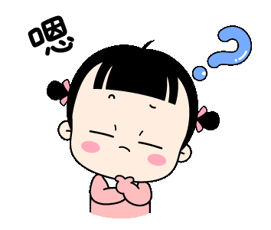

Tìm hiểu bài

Slide 25
1. Hai người khách được vua Ê-ti-ô-pi-a đón tiếp như thế nào?
→ Hai người khách được vua Ê-ti-ô-pi-a đón tiếp rất nồng hậu: vua mời họ vào cung điện, mở tiệc chiêu đãi, tặng nhiều vật quý.

Slide 26
2. Khi khách sắp xuống tàu, có điều bất ngờ gì xảy ra ?
Khi khách sắp xuống tàu, có điều bất ngờ bỗng xảy ra:
Đó là viên quan bảo họ dừng lại, cởi giày ra và sai người cạo sạch đất bám vào đế giày của khách rồi mới để họ xuống tàu về nước.

Slide 27
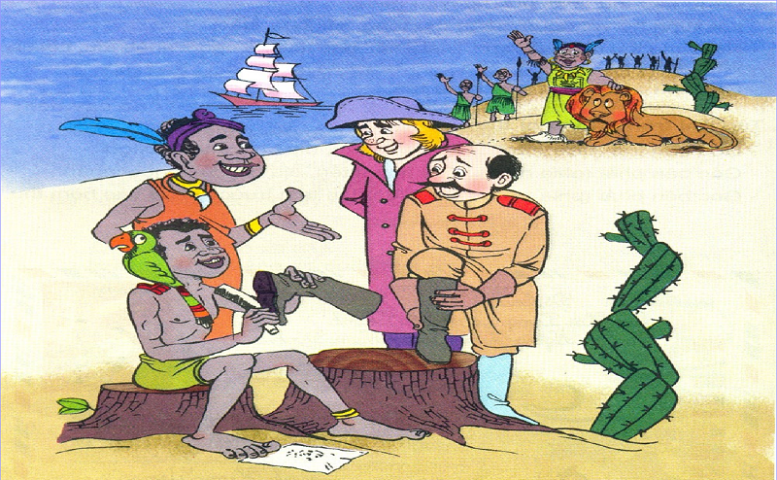

Slide 28
3. Vì sao người Ê-ti-ô-pi-a không để khách mang đi, dù chỉ là một hạt cát nhỏ?
→Người Ê-ti-ô-pi-a không để khách mang đi, dù chỉ là một hạt cát nhỏ vì họ rất yêu quý đất đai của mình.
Đối với họ đất đai của Tổ quốc, là anh em ruột thịt, đất đai đã nuôi sống họ, đất là thứ thiêng liêng, cao quý nhất.

Slide 29
4. Theo em, phong tục trên nói lên tình cảm của người Ê-ti-ô-pi-a đối với quê hương như thế nào ?
→Phong tục trên nói lên tình cảm yêu quý và trân trọng của người Ê-ti-ô-pi-a đối với quê hương.

Slide 30
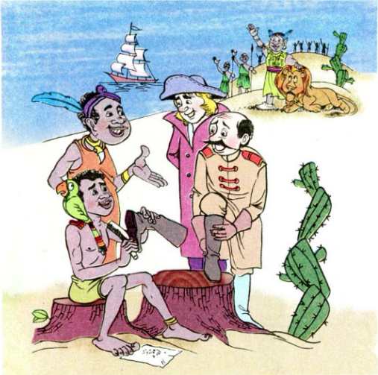
Nội dung bài tập đọc này là gì?
Đất đai của Tổ quốc là thứ thiêng liêng, cao quý nhất.

Slide 31
KỂ CHUYỆN
Notes:
Click vào ô để ra đáp án

Slide 32
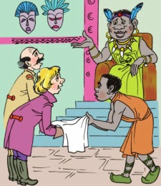
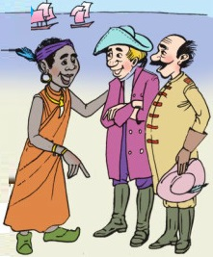
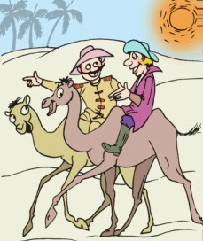

1. Sắp xếp lại các bức tranh dưới đây theo đúng thứ tự trong câu chuyện ĐẤT QUÝ, ĐẤT YÊU.
1
3
4
2
Thứ tự đúng là:
3
1
4
2

Slide 33
2. Dựa vào các bức tranh, kể lại toàn bộ câu chuyện.
1
2
3
4

Slide 34
1
→Hai vị khách đi tham quan khắp các nơi trên đất nước Ê-ti-ô-pi-a.
→Họ được vua Ê-ti-ô-pi-a tiếp đãi nồng hậu, mời vào cung điện, mời tiệc chiêu đãi và tặng họ nhiều quà quý.
2

Slide 35
3
→Khi hai vị khách sắp bước xuống tàu thì viên quan dẫn đường yêu cầu họ cởi giày ra và cho người cạo sạch đất cát bám vào đế giày. Điều này làm họ hết sức ngạc nhiên.

Slide 36
4
→viên quan giải thích rõ phong tục của người Ê-ti-ô-pi-a. Đất đai của Tổ quốc là tài sản thiêng liêng và quý giá nhất đối với họ.

Slide 37
2.Dựa vào các bức tranh, kể lại toàn bộ câu chuyện.
1
2
3
4

Slide 38

1. Vua nước Ê-ti-ô-pi-a đã làm gì với hai vị khách du lịch ?
    Tặng họ nhiều vật quý.
    Mời họ vào cung điện.
    Mở tiệc chiêu đãi.
    Tất cả các đáp án trên.
CỦNG CỐ

Slide 39
2. Hành động nào của viên quan khiến hai vị khách ngạc nhiên?
Viên quan tặng thêm cho hai vị khách sản vật quý hiếm.
Viên quan yêu cầu hai vị khách tháo giày và cạo sạch đất dưới đế giày của họ.
Viên quan tặng thêm cho hai vị khách nắm đất Ê-ti-ô-pi-a.

Slide 40

3. Hai vị khách đã có suy nghĩ gì về hành động của người Ê-ti-ô-pi-a?
      Khâm phục.
      Yêu quý.
      Tức giận.
      Cảm thấy hài hước.

Slide 41

CHÚC CÁC EM
HỌC TẬP TỐT.

